Slide 1

Обучающий курс «Деньги под контролем: финансовая грамотность для взрослых»
Направление практики: Просветительские практики в трудовых коллективах Наименование субъекта: Пензенская область
Автор практики: ГБПОУ «КМК», Куликова Мария Владимировна, контактные данные (тел. 89273615161 электронный адрес kmw2010@yandex.ru)

Slide 2

Обучающий курс «Деньги под контролем: финансовая грамотность для взрослых»
Курс «Деньги под контролем: финансовая грамотность для взрослых» направлен на повышение компетенций в области управления личными финансами.
Участники изучат основы планирования бюджета, формирования и приумножения сбережений, основы пенсионного обеспечения, кредитования, а также способы защиты от финансового мошенничества.
Курс поможет развить практические навыки управления денежными средствами, сформировать финансовую дисциплину и выработать финансовую стратегию.

Slide 3

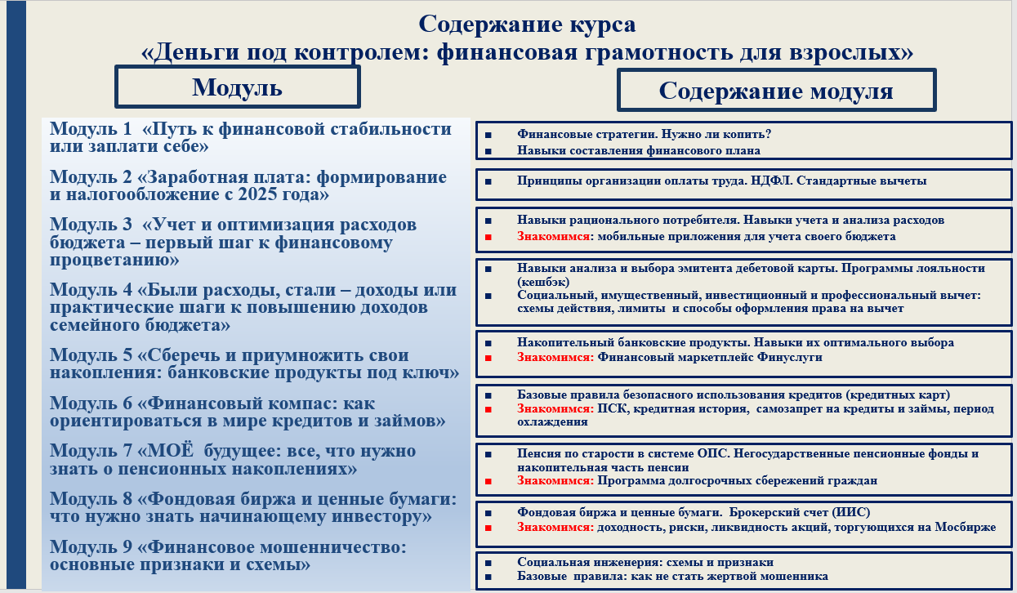

Slide 4
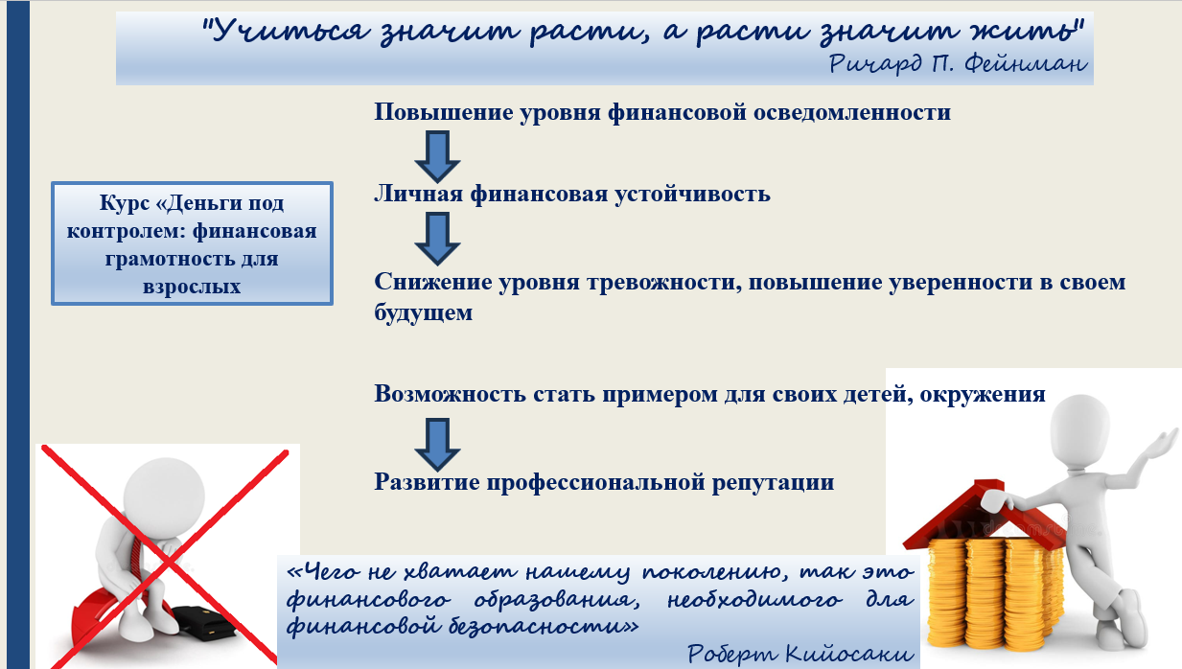

Slide 5
Обучающий курс «Деньги под контролем: финансовая грамотность для взрослых»
по каждому модулю разработаны презентации, включающие нормативно-правовое поле, базовые теоретические аспекты, действующие практики и программы, рекомендации Банка России, ФНС; курс прошел апробацию в рамках реализации программы дополнительного образования педагогов и в трудовых коллективах мебельных производств Пензенской области в формате офлайн; курс предполагает изучение актуальных предложений финансовых институтов страны

Slide 6
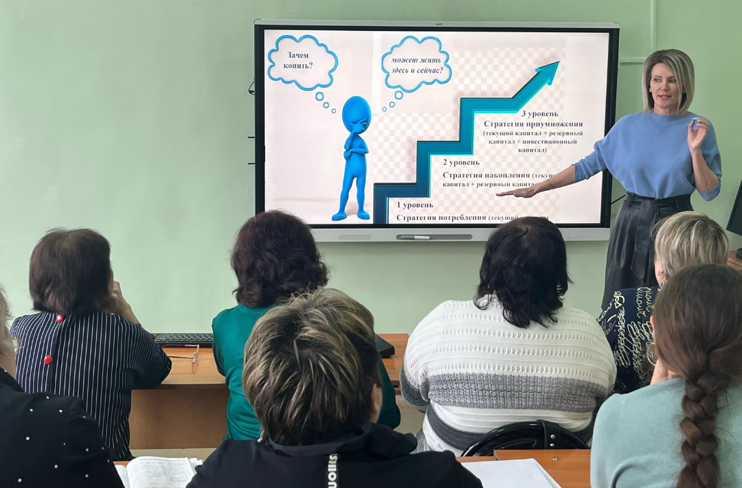
Автор курса: Куликова М.В., преподаватель ГБПОУ «КМК»
Контактные данные: телефон 892773615161, электронная почта kmw2010@yandex.ru

